Slide 1

Введение в теорию баз данных
Занятие №1

Slide 2
План занятия
- Знакомство
- Что такое БД и область ее применения
- Что такое СУБД и архитектура СУБД
- Виды СУБД
- Знакомство с PostgreSQL
- Установка СУБД PostgreSQL
- Создание БД, схем, таблиц

Slide 3
Дисциплина
Простые правила:
- Не опаздывать на занятия
- Если нужно отойти, предупредить преподавателя
- Активно участвовать в командной работе и задавать вопросы преподавателю
- Делать домашнюю работу
- За каждый урок и ДЗ выставляется оценка

Slide 4
Знакомство
- Как Вас зовут?
- Чему хотите научиться на данном курсе?
- Какие планы (профессия) после обучения в Академии?

Slide 5
Профессиональный опыт
Kaspi Bank
Разработчик DWH по направлению регуляторной отчетности
Halyk Bank
Разработчик Big Data по направлению интеграции данных
Kolesa Group
Data Инженер – аналитическое хранилище данных

Slide 6
Что такое база данных?

Slide 7
Что такое база данных
База данных — это упорядоченный набор структурированной информации или данных, которые обычно хранятся в электронном виде в компьютерной системе.
Общие характеристики:
- Хранит данные по правилам (концепция, схема)
- Можно управлять данными по правилам
- Нужна для удовлетворения информационных потребностей

Slide 8
Типы баз данных
Существует много разных типов баз данных.
Наиболее популярные типы:
- Реляционные базы данных
- Key-value базы данных
- Документно-ориентированные базы данных
- Графовые базы данных
- Колоночные базы данных

Slide 9
Области применения БД
- Банки, картотеки, любые крупные системы, в которых нужно хранить и изменять данные, а также иметь доступ к ним с разными ролями.
- Веб-сайты – сервер использует БД для удобства управления информацией и взаимодействия с пользователями
- Приложения (мобильные и дескотпные) используют локальные базы для удобства хранения данных по некоторым правилам.
- Любой программный продукт, подразумевающий отделение бизнес-логики и уровня хранения данных.

Slide 10
Система Управления Базами Данных

Slide 11
Система Управления Базами Данных
СУБД - DataBase Management System (DBMS)
Программное средство независимое от области базы данных
- Управление создания и использования баз данных
- Проверка ограничений и учет правил для модели БД
- Контроль доступа к данным

Slide 12
Архитектура СУБД
Основные компоненты:
- Ядро (процессы, сеть, память, файловая система и т.д.)
- Диспетчер данных – транзакции, кэш
- Диспетчер запросов – парсер запроса, оптимизатор, исполнитель
- Набор инструментов для служебных операций (резервное копирование, восстановление, мониторинг)

Slide 13
Характеристики реляционных СУБД
Преимущества:
- Простая схема данных для пользователя
- Логическая и физическая независимость от данных
- Целостность и защищенность данных
- Методологический подход к проектированию
Недостатки:
- Относительно низкая скорость доступа к данным
- Не универсальное решение для любой предметной области
- Меньшая гибкость при добавлении своих типов данных и операций

Slide 14






Язык SQL
Диалекты языка SQL:
- Oracle
- MS SQL
- MS Access
- PostgreSQL
- MySQL
- SQLite

Slide 15

PostgreSQL

Slide 16
Преимущества PostgreSQL
- поддержка БД неограниченного размера;
- мощные и надёжные механизмы транзакций и репликации;
- расширяемая система встроенных языков программирования и изначально поддерживаются SQL, PL/pgSQL, PL/Perl, PL/Python и PL/Tcl, а также имеется поддержка загрузки C-совместимых модулей;
- наследование;
- легкая расширяемость.

Slide 17
Текущие ограничения PostgreSQL
- Нет ограничений на максимальный размер базы данных.
- Нет ограничений на количество записей в таблице.
- Нет ограничений на количество индексов в таблице.
- Максимальный размер таблицы — 32 Тбайт
- Максимальный размер записи — 1,6 Тбайт
- Максимальный размер поля — 1 Гбайт
- Максимум полей в записи250—1600 (в зависимости от типов полей)

Slide 18
Типы данных в PostgreSQL
Числовые типы данных
serial: представляет автоинкрементирующееся числовое значение, которое занимает 4 байта и может хранить числа от 1 до 2147483647. Значение данного типа образуется путем автоинкремента значения предыдущей строки. Поэтому, как правило, данный тип используется для определения идентификаторов строки.
smallserial: представляет автоинкрементирующееся числовое значение, которое занимает 2 байта и может хранить числа от 1 до 32767. Аналог типа serial для небольших чисел.
bigserial: представляет автоинкрементирующееся числовое значение, которое занимает 8 байт и может хранить числа от 1 до 9223372036854775807. Аналог типа serial для больших чисел.
smallint: хранит числа от -32768 до +32767. Занимает 2 байта. Имеет псевдоним int2.
integer: хранит числа от -2147483648 до +2147483647. Занимает 4 байта. Имеет псевдонимы int и int4.
bigint: хранит числа от -9223372036854775808 до +9223372036854775807. Занимает 8 байт. Имеет псевдоним int8.
numeric: хранит числа с фиксированной точностью, которые могут иметь до 131072 знаков в целой части и до 16383 знаков после запятой.

Slide 19
Типы данных в PostgreSQL
Символьные типы
character(n): представляет строку из фиксированного количества символов. С помощью параметра задается задается количество символов в строке. Имеет псевдоним char(n).
character varying(n): представляет строку из переменной длины. С помощью параметра задается задается максимальное количество символов в строке. Имеет псевдоним varchar(n).
text: представляет текст произвольной длины.
Бинарные данные
Для хранения бинарных данных определен тип bytea. Он хранит данные в виде бинарных строк, которые представляют последовательность октетов или байт.

Slide 20
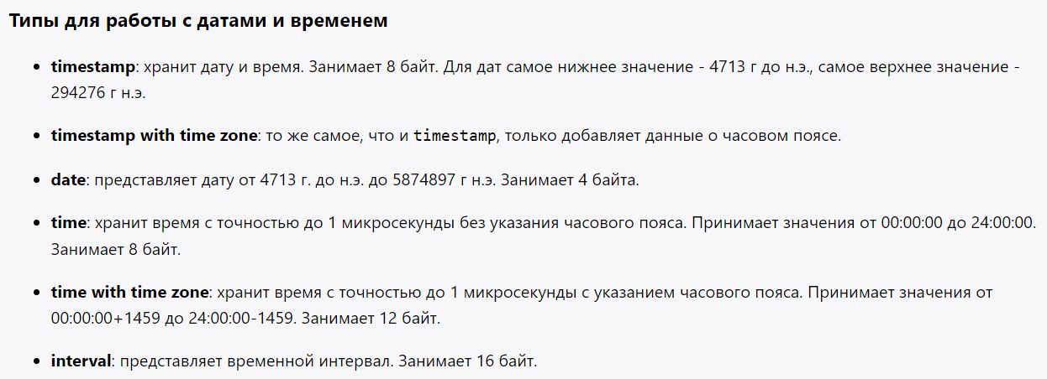
Типы данных в PostgreSQL

Slide 21
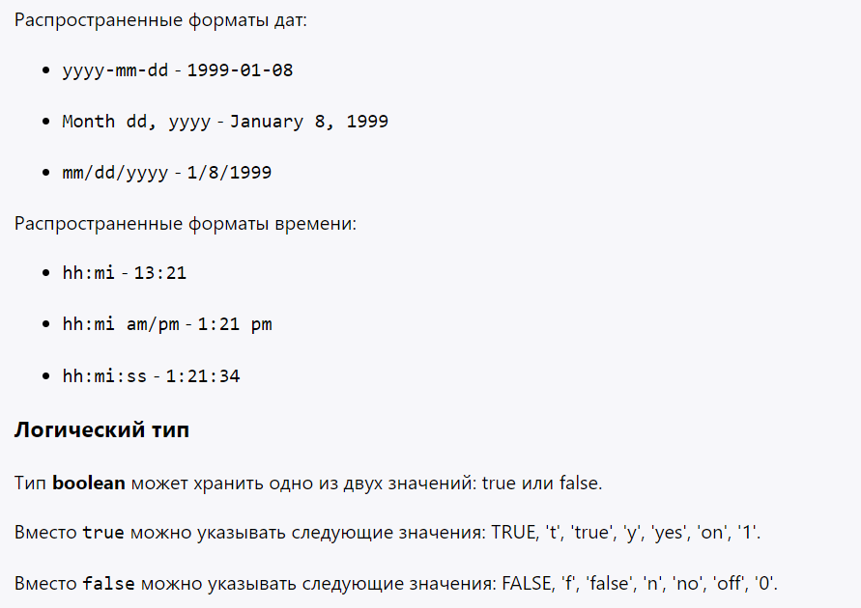
Типы данных в PostgreSQL

Slide 22
Установка pgAdmin+PostgreSQL
Скачиваем официальный дистрибутив с PgAdmin4 + PostreSQL по ссылке
https://www.enterprisedb.com/downloads/postgres-postgresql-downloads

